Slide 1

보아즈 어드브 프로젝트
한자 문헌 번역기
남궁찬 김태현 장현정

Slide 2
순서
하나/
필요성
둘/
데이터 소개
셋/
적용 모델
넷/
개선사항

Slide 3

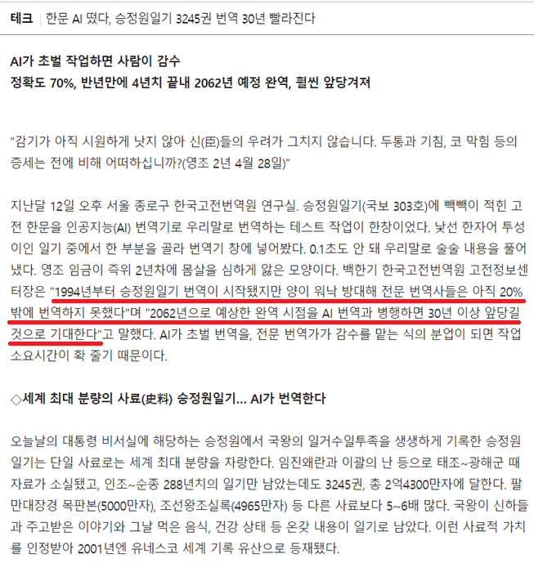
필요성

Slide 4
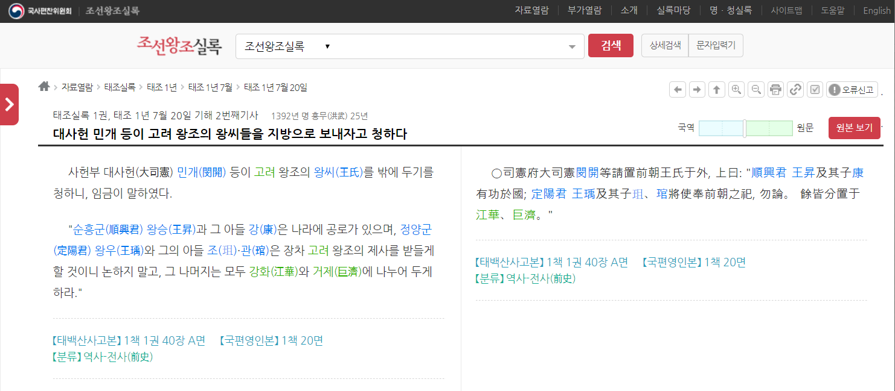
데이터 소개

Slide 5
데이터 전처리
한문 데이터 한자단위 토큰화
총 7049개 한자 토큰
한글 데이터 형태소 단위 토큰화
총 10003개 형태소 토큰

Slide 6
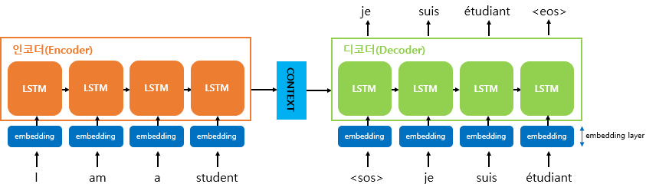
시퀀스 투 시퀀스
Sequence to Sequence Learning with Neural Networks, 2014, Ilya Sutskever et al

Slide 7
시퀀스 투 시퀀스
원문
번역결과
원문
번역결과
○丁酉/雨。 前此久旱, 及上卽位, 霈然下雨, 人心大悅。
(비가 내리었다. 이보다 앞서 오랫동안 가물었는데, 임금이 왕위에 오르자 억수같이 비가 내리니, 백성의 마음이 크게 기뻐하였다.)
비/NNG가/JKS오/VX았/EP다/EF./SF임금/NNG이/JKS여러/MM신하/NNG들/XSN에게/JKB이르/VV기/ETN를/JKO,/SP"/SS내/NP가/JKS장차/MAG친히/MAG가/ VV아서/EC보/VV고/EC,/SP또/MAJ말/NNG하/XSV기/ETN를/JKO,/SP내/NP가/JKS장차/MAG 친히/MAG가/VV아서/EC보/VV고/EC,/SP또/MAJ말/NNG
○立義興親軍衛, 罷都摠中外諸軍事府。
(의흥친군위(義興親軍衛)를 설치하고 도총 중외 제군사부(都摠中外諸軍事府)를 폐지하였다.)
중국/NNP사람/NNG_등/NNB이/JKS오/VV아서/EC고하/VV기/ETN를/JKO,/SP"/SS_의/JKG_에/JKB는/JX_하/XSV아/EC_하/XSV아/EC,/SP_을/JKO_하/XSV아/
EC_하/XSV아/EC,/SP그/MM나머지/NNG는/JX모두/MAG다/MAG알/VV지/EC못하/VXㄴ다/EF./SF"/SS하/XSV았/EP다/EF./SFPAD

Slide 8
시퀀스 투 시퀀스
한계점
<의흥친군위> 와 같은 고유명사 문제
모델 자체의 표현력 부족
한자의 다중 의미를 잡아내지 못함
해결방안
고유명사를 하나의 토큰으로 통합
Transformer 모델 적용

Slide 9
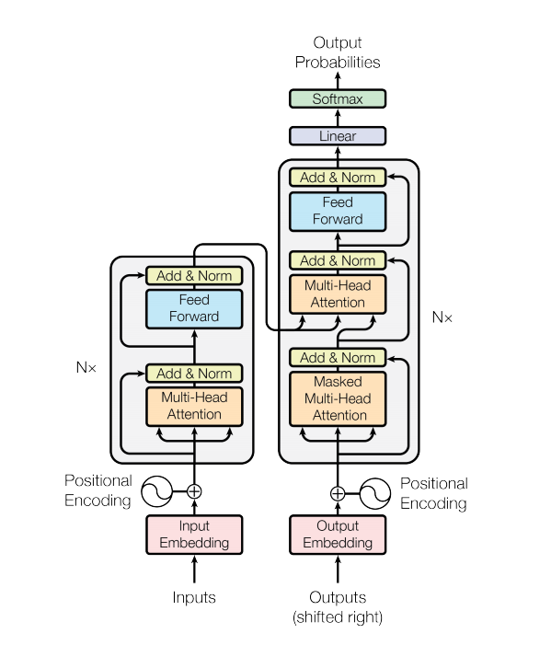
트랜스포머
하이퍼파라미터
Encoder / Decoder Layer = 4
단어벡터 차원 = 128
FF network 차원 = 512
어텐션 헤드 수 = 8
병렬 처리가 가능해져 GPU로 빠르게 학습할 수 있었다.
Attention Is All You Need, 2017, Ashish Vaswani et al.

Slide 10
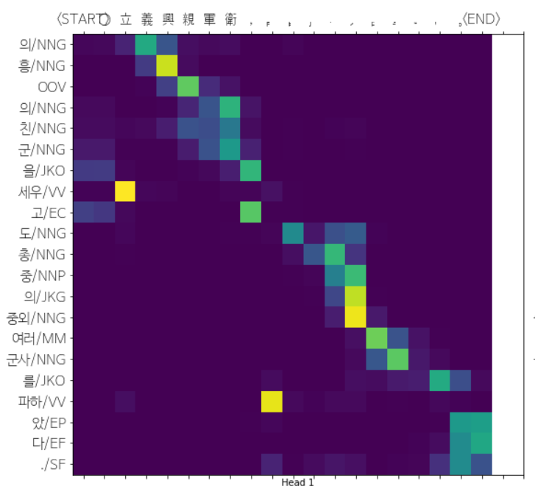
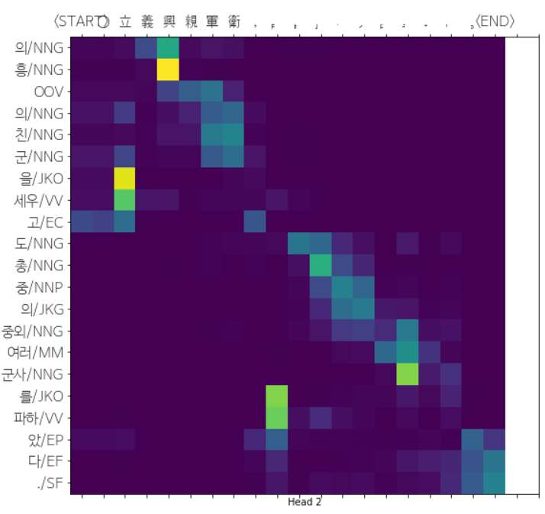
트랜스포머
원문
번역결과
(의흥친군위(義興親軍衛)를 설치하고 도총 중외 제군사부(都摠中外諸軍事府)를 폐지하였다.)
의/NNG', '흥/NNG', 'OOV', '의/NNG', '친/NNG', '군/NNG', '을/JKO', '세우/VV', '고/EC', '도/NNG', '총/NNG', '중/NNP', '의/JKG', '중외/NNG',
'여러/MM', '군사/NNG', '를/JKO', '파하/VV', '았/EP', '다/EF', './SF

Slide 11
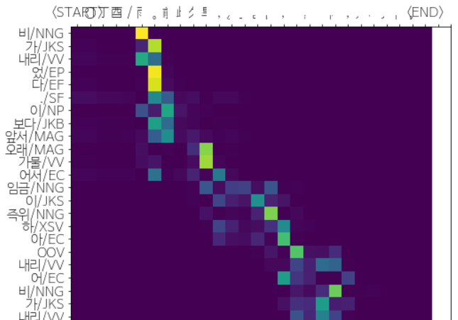
트랜스포머
원문
번역결과
(비가 내리었다. 이보다 앞서 오랫동안 가물었는데, 임금이 왕위에 오르자 억수같이 비가 내리니, 백성의 마음이 크게 기뻐하였다.)
비/NNG', '가/JKS', '내리/VV', '었/EP', '다/EF', './SF', '이/NP', '보다/JKB', '앞서/MAG', '오래/MAG', '가물/VV', '어서/EC', '임금/NNG', '이/JKS', '즉위/NNG',
'하/XSV', '아/EC', 'OOV', '내리/VV', '어/EC', '비/NNG', '가/JKS', '내리/VV', '었/EP', '는데/EC', ',/SP', '인심/NNG', '이/JKS', '크/VA', '게/EC', '기쁘/VA',
'어/EC', '하/VX', '았/EP', '다/EF', './SF'

Slide 12
개선사항
성능 척도(BLEU Score) 적용해서 성능 객관화
고유명사 하나로 토큰화
Subword tokenize 적용해서 성능 비교

Slide 13
감사합니다

